Slide 1
Провальні рекламні компанії
Концепт може здаватися перспективним, але на практиці все виходить зовсім не так, як планувалося…

Slide 2
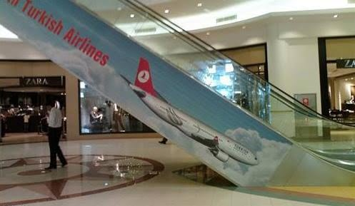
Дивлячись на рекламу Turkish Airlines на ескалаторі, неминуче виникає питання, як дизайнеру прийшла в голову думка так безглуздо розмістити рекламу авіакомпанії, що створює ілюзію падаючого літака.. І як міг допустити або пропустити таке замовник?

Slide 3
Для тих, хто хоче схуднути
Реклама морозива, після якої ви ще довго не захочете його їсти. Здавалося б, неможливо викликати жах до цього продукту, який любимо з дитинства. Але одному з магазинів у Філадельфії це вдалося. Американське морозиво Little Baby’s Ice Cream прославилося своїми моторошними рекламними роликами.
В арсеналі компанії вже цілих два страшних відео. Обидва супроводжують дивні коментарі, сказані страшним голосом та музикою. Крім того, їх об’єднує головний герой: людина-морозиво з божевільними очима.

Slide 4
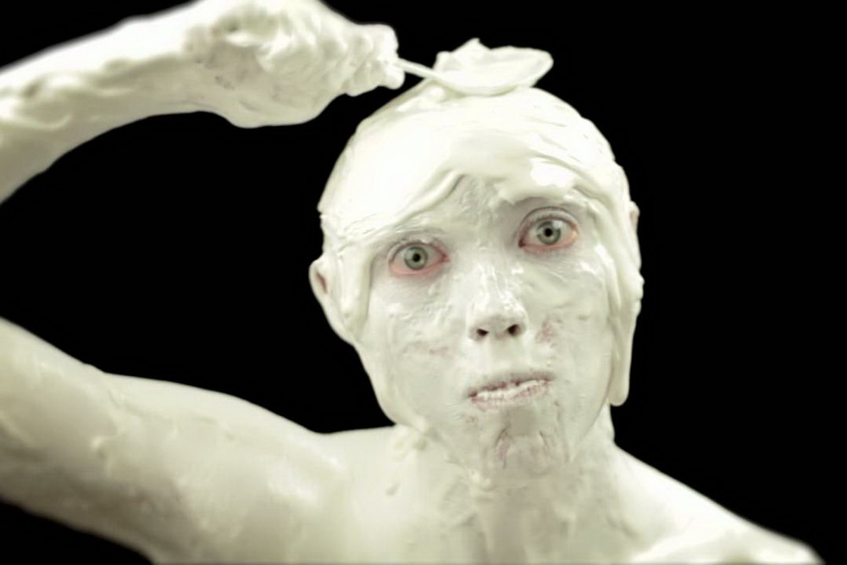

Slide 5
У банці замість напою…
На початку 1990-х років у Coca-Cola винайшли спеціальну банку з механізмом під назвою MagiCan. Coca-Cola хотіла порадувати своїх фанатів призами, але марно втратила $100 млн, а багато хто вирішив, що їх хотіли отруїти.
У банках MagiCan замість напою був пружинний пристрій, що викидає згорнуту купюру, коли банку відкривали. Щоб неможливо було відрізнити банку за вагою, в неї наливали хлоровану воду. На випадок якщо механізм не спрацює і покупець все-таки вирішить попити, у воду додали хімікат, який пахне тухлими яйцями.
Але тільки покупцям про це не повідомили, а банки MagiCan нічим не відрізнялися від звичайних. В результаті компанія отримала безліч скарг на смердючий напій, зіпсовані призи, а деякі покупці звернулися в лікарню. Кампанія обійшлася в $100 млн і була згорнута за три тижні.

Slide 6
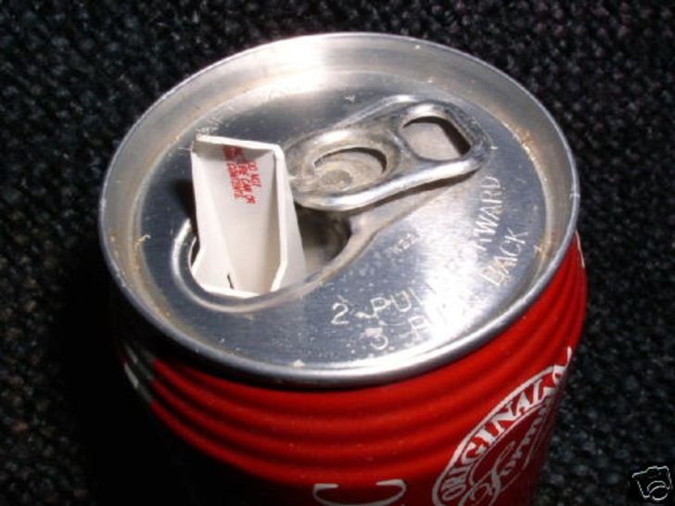

Slide 7
Піца зажди з тобою
З деякими надто довірливими клієнтами сталася жахливіша ситуація. Довічний запас піци пообіцяла мережа піцерій Domino’s своїм російським шанувальникам, які зважаться зробити татуювання з логотипом піцерії.
За планом акція повинна була тривати два місяці, але її зупинили вже через п’ять днів: надто багато людей вирішили, що це супер вигідна пропозиція, щоб її проігнорувати.
Компанії довелося терміново повідомити клієнтів, що купони на безкоштовну піцу дістануться лише першим 350 учасникам, і закликати інших бажаючих скасувати запис в тату-салон.

Slide 8
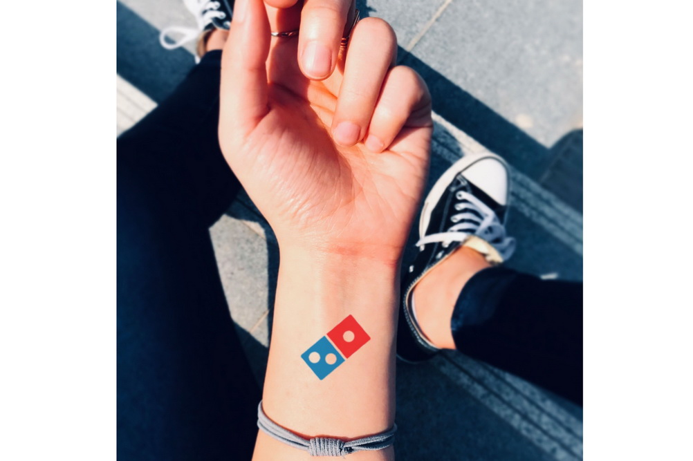

Slide 9
Антикомплімент
Компанія Dove відома тим, що просуває ідею “справжньої краси”. Одного разу в рамках цієї концепції вона випустила рідке мило в пляшечках різних форм, прагнучи показати, що ідеалу не існує і будь-яке тіло прекрасне.
Кампанія обернулася провалом, тому що покупці мимоволі починали шукати пляшечку, відповідну їх статурі. Дійсно, якій жінці приємно стояти на касі з широкою пляшкою мила? В результаті це змусило їх соромитися свого тіла. Ефект від кампанії був прямо протилежним задуманому.

Slide 10
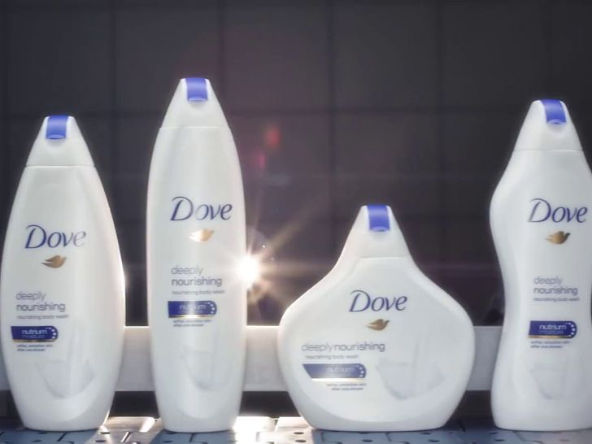

Slide 11
Довести до істерики
Здавалося б, як ще можна налякати споживача. Є ще один приклад.
Компанія Fiat відправила жінкам Іспанії любовні листи на рожевому папері, щоб привернути їхню увагу. У підсумку реклама стала причиною масового психозу.
Іспанки вирішили, що їм пише якийсь маніяк. У листах містилися фрази типу “я помітив, з яким інтересом ви на мене дивитесь”, “хочу побути з вами кілька хвилин”, “нумо вирушімо в спільну подорож”.
Особа відправника з’ясовувалася в наступному листі, яке приходило через 4-6 днів, однак на той час жінки вже були налякані, намагалися не виходити з дому без супроводу чоловіків і навіть зверталися в поліцію.
Численні обурення привели до того, що Fiat зупинив кампанію.

Slide 12
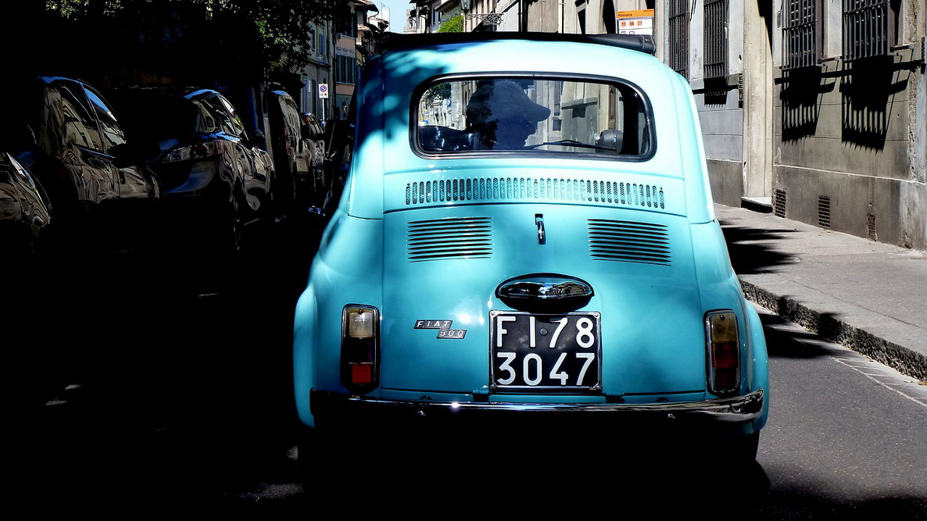

Slide 13
І Ford відзначився
Роками споживачі однозначно асоціювали бренд Tropicana з апельсином, з якого стирчить соломинка. У 2009 році компанія вирішила змінити дизайн своєї упаковки для додання їй більш “сучасного” виду, витратила на ребрендинг і рекламу понад $35 млн і відправила сік у магазини.
Це була катастрофа. Покупці просто проходили повз нову упаковку, вирішивши, що їх улюбленого соку немає в продажу. Виторг компанії впав на 20%, і в результаті через місяць Tropicana була змушена повернутися до старого варіанту упаковки.
Експеримент коштував компанії близько $50 млн і дозволив конкурентам підняти продажі.

Slide 14


